Slide 1


HOME CREDIT DEFAULT RISK
01
Final Project of Muhammad Darussalam

Slide 2




Perkenalan
HASIL
Bag. 01
Bag 03
Metode
Dashboard
Bag. 02
Bag 04

Slide 3
Perkenalan
02
Bag. 01

Slide 4

Latar Belakang
Gambaran Umum Projek
Banyak orang kesulitan untuk mendapatkan pinjaman karena memiliki riwayat kredit yang kurang memadai oleh karena itu populasi ini sering kali meminjam kepada pihak yang tidak dapat dipercaya (lintah darat)
Home Credit hadir untuk memberikan pengalaman kredit yang aman dan positif kepada populasi tersebut. Untuk memastikan bahwa orang-orang ini memiliki pengalaman meminjam yang positif, Home Credit menggunakan beberapa data alternatif untuk memastikan bahwa calon peminjam ini dapat membayar pinjamannya.
04

Slide 5


RUMUSAN MASALAH
05
Apa yang ingin diselesaikan?
Melihat apakah seseorang yang ingin meminjam dapat mengembalikan pinjamannya dengan data alternatif yang digunakan home credit dengan Machine Learning

Slide 6
Tujuan
Mengurangi kerugian yang diakibatkan oleh orang-orang yang gagal bayar
Apa yang ingin dicapai?
Mengurangi jumlah orang-orang yang gagal bayar
06
Mempercepat proses screening seseorang dapat membayar pinjaman atau tidak

Slide 7
Manfaat Projek
Ruang lingkup
Sumber Daya
Waktu
07
Dalam proses screening orang-orang yang ingin meminjam kepada home credit, utamanya orang-orang yang masih masih dalam usia produktif dan memiliki penghasilan
Dengan Machine Learning ini, proses screening diharapkan akan lebih cepat dan tidak memakan banyak sumber daya untuk melakukan analisis mendalam kepada seluruh calon peminjam
Dengan Machine Learning ini, waktu yang digunakan untuk proses memperkirakan seseorang dapat membayar atau tidak dapat dipangkas dan menjadi lebih cepat.

Slide 8
Metode
08
Bag. 02

Slide 9


Gambaran Metode
Dalam membangun Machine Learning untuk memprediksi seseorang akan membayar atau tidak, masuk ke dalam kasus klasifikasi, dimana seseorang dengan karakteristik tertentu akan di masukkan ke dalam kelas yang dapat membayar atau tidak.
Kasus klasifikasi membutuhkan data dengan karakteristik yang jelas agar dapat meningkatkan presisi dan akurasi dari machine learning itu sendiri.
09

Slide 10





SUMBER DATA
https://www.kaggle.com/c/home-credit-default-risk/
KAGGLE – HOME CREDIT DEFAULT RISK
AFTER SELECTION & CLEANING
49 FEATURE
229544 ROW
10
KARAKTERISTIK DATA
AFTER DUMMIES
7 Dataset
POS Cash Balance – 10 .000 K Row 8 Kolum
Application_Train – 308K Row 122 Kolum
Bureau – 1.720 K Row 17 Kolum
Bureau_Balance - 27.300K row 3 Kolum
Credit Balance – 3.840K Row 23 Kolum
Instalment Payment – 13600K Row 8 Kolum
Previous_Application – 1.670K row 37 Kolum
95 FEATURE
229544 ROW

Slide 11
Project Timeline
FASE 02
FASE 04
Melakukan pembersihan data dan memfilter Kembali fitur-fitu yang bisa membantu.
Membuat optimisasi model kemudian improvisasi hingga mendapat model terbaik
11
01
02
03
04
05
FASE 01
FASE 03
FASE 05
Melakukan riset tentang resiko gagal bayar. Melakukan feature engineering untuk menggabungkan feature ke application_train
Melakukan data visualisasi untuk mendapatkan gambaran terhadap data yang ada
Mendeploy model terbaik ke dashboard menggunakan flask

Slide 12
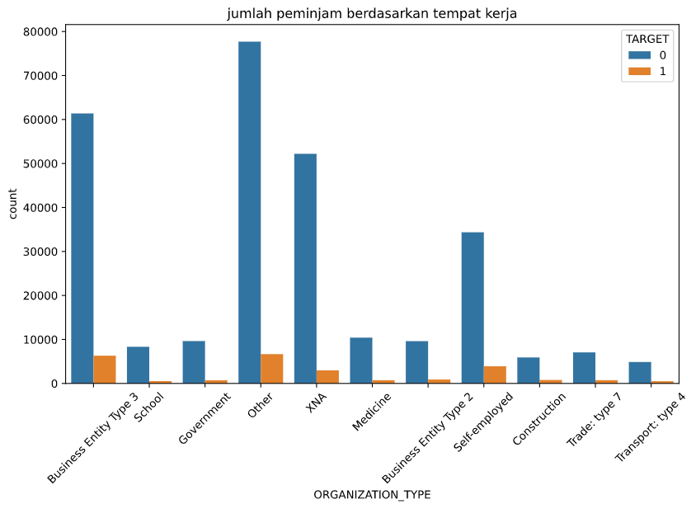
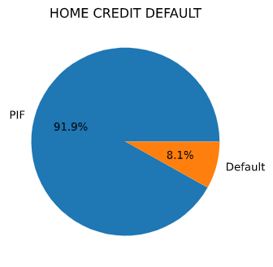
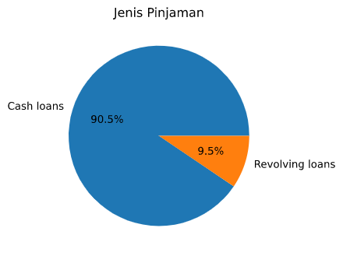
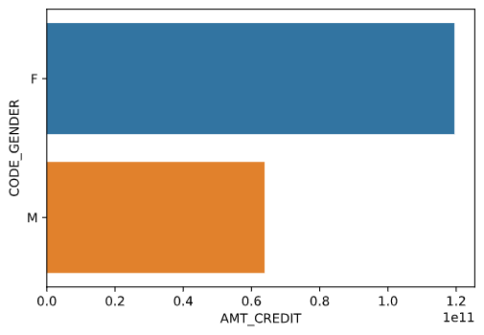
Data Visualization
Getting Insight From Data
Default Ratio
Jenis Rasio Pinjaman
Jumlah Pinjaman Gender
12

Slide 13
HASIL
13
Bag 03

Slide 14
Score
Accuracy : 0.921113 Recall (-) : 0.997294
Precision (+) : 0.531148 F1 : 0.066790
AUC : 0.768904
Best Model
Confusion Matrix
True Negative : 52765 False Positive : 75
False Negative : 4430 True Positive : 116
14
Adaptive Boosting
Threshold
Threshold : 0.500084
Trade Point : 41

Slide 15



Dengan trade point di angka 41, maka model ini sedikit membantu menyeleksi client. Model ini bisa membawa keuntungan sebesar 41 orang.
15

Slide 16
Dashboard
17
Bag 04

Slide 17
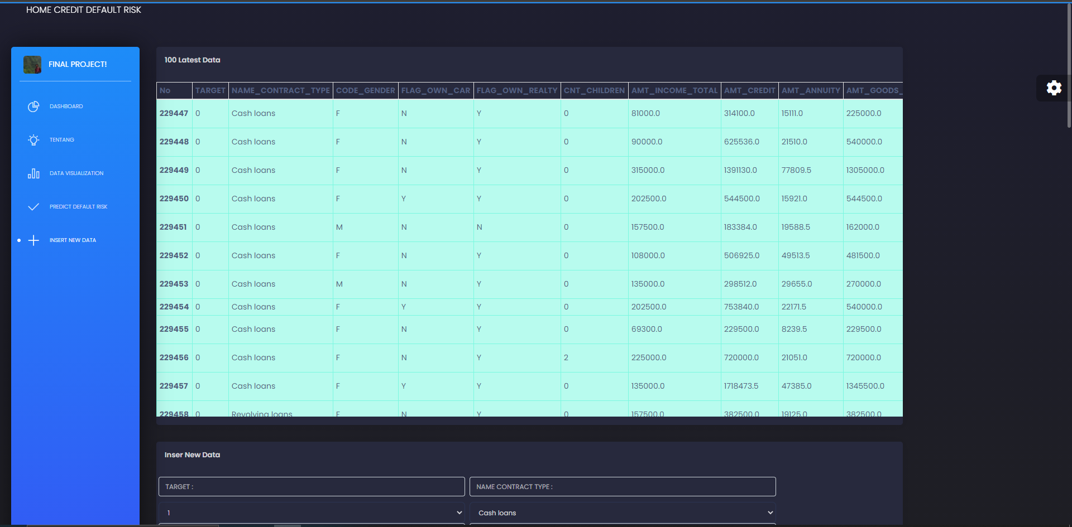
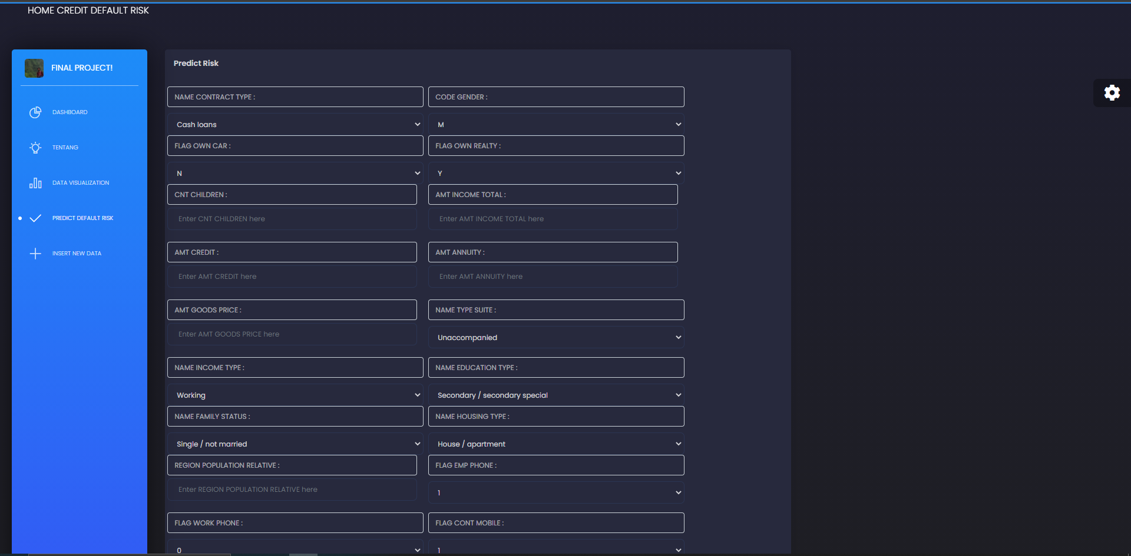
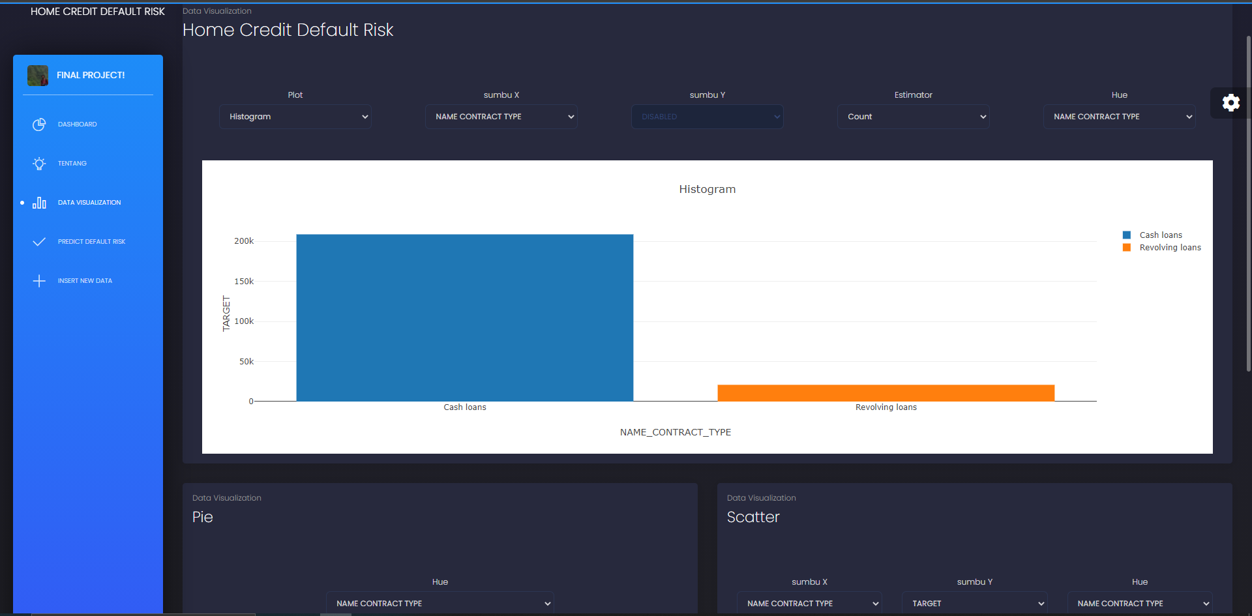
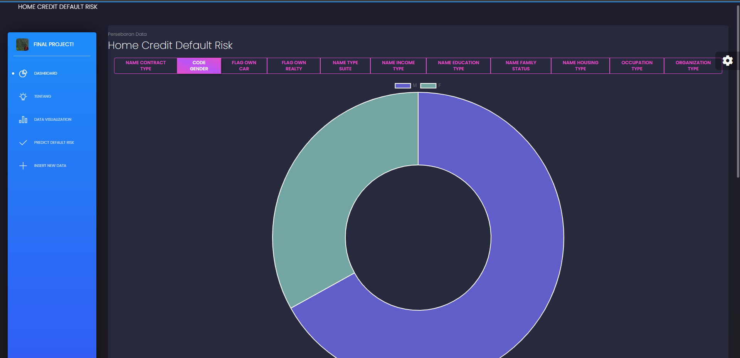
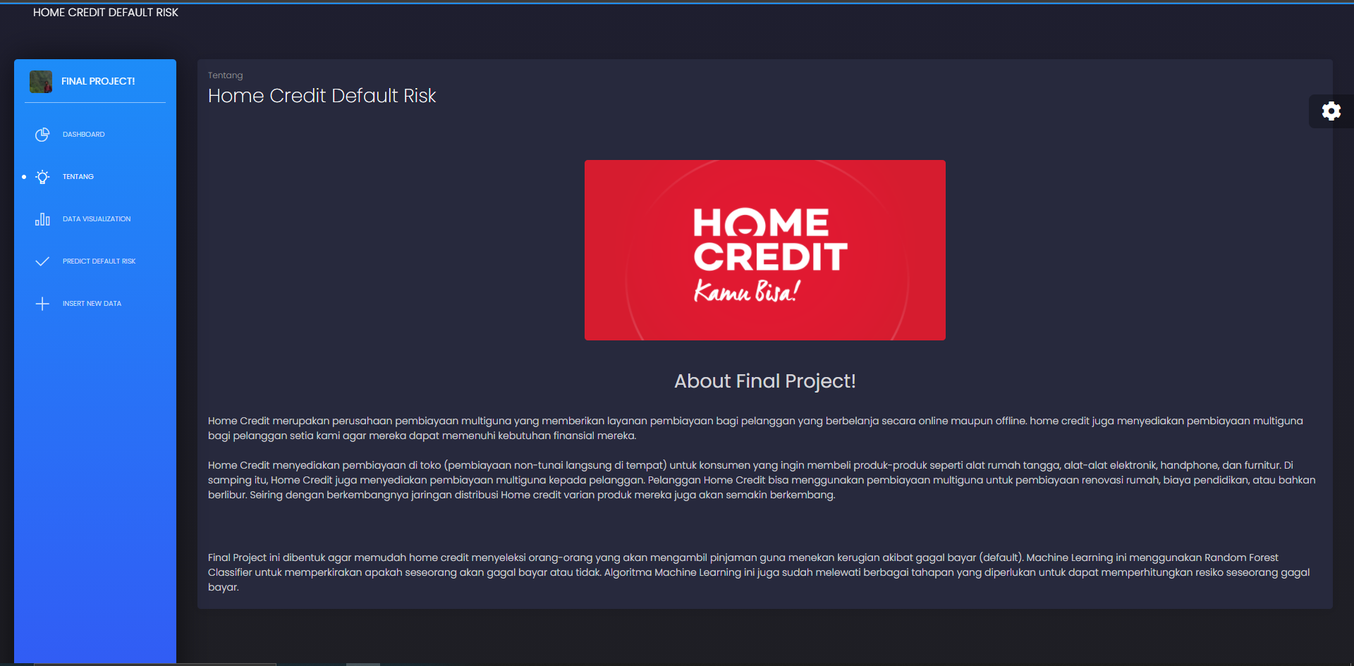

18

Slide 18
Final Project : Home Credit Default Risk
For Purwadhika Data Science
Job Connector Bekasi
Phone Number
19
082213461228
By
Muhammad Darussalam
daersaea@gmail.com

